Slide 1
Гражданская активность лидера.
Волонтёрская деятельность.

Slide 2
Волонтерство
(от лат. Voluntarius-добровольный) или добровольчество
широкий круг деятельности, включая традиционные формы взаимопомощи и самопомощи, официальное предоставление услуг и другие формы гражданского участия, которая осуществляется добровольно на благо широкой общественности без расчёта на денежное вознаграждение.
Деятельность добровольцев направлена в первую очередь на помощь остро нуждающимся слоям населения, не имеющим возможности помогать себе самим: старость, беспризорность, инвалидность, стихийные бедствия, социальные катаклизмы, катастрофы.

Slide 3


Slide 4


Slide 5


Slide 6
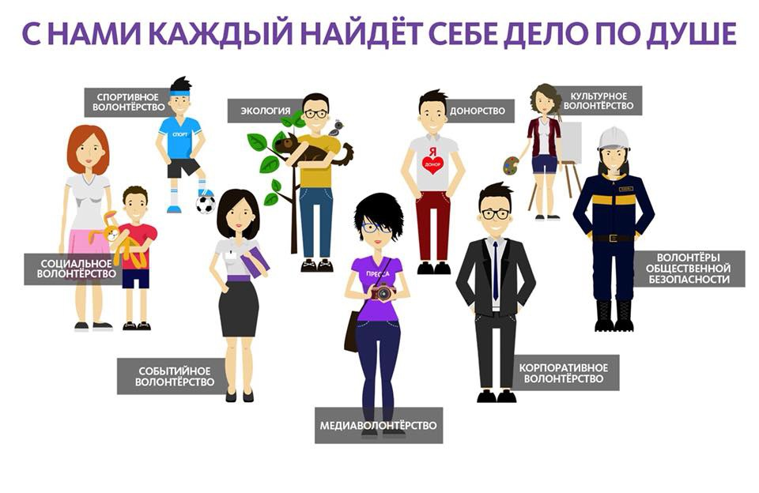
Направления волонтерской деятельности

Slide 7
Направления волонтёрской деятельности
Социальное волонтёрство:
Оказание помощи, незащищенным слоям населения: детям-сиротам, многодетным семьям, инвалидам, пожилым одиноким людям, бездомным, беженцам и другим.
Экологическое волонтёрство:
Помощь заповедным территориям, животным, озеленение, раздельный сбор отходов, экологическое просвещение и т.д.
Событийное волонтёрство:
Помощь на конференциях, съездах, форумах, праздниках, концертах и т.д..

Slide 8
Направления волонтёрской деятельности
Спортивное волонтёрство:
Участие в организации и проведении физкультурных и спортивных мероприятий, популяризация спорта и пропаганда здорового образа жизни.
Культурное волонтёрство:
Проведение экскурсий, работа с туристическими группами, с музейными и библиотечными фондами, помощь в реставрации памятников истории и культуры, обучение различным видам творческих практик и т.д.
Донорство:
Популяризация добровольной сдачи крови донорами, помощь в организации мероприятий и донорских акций, просветительская деятельность и т.д.

Slide 9
Направления волонтёрской деятельности
Волонтёрство общественной безопасности:
Помощь службам экстренного реагирования в профилактике и ликвидации последствий чрезвычайных ситуаций, помощь в организации обеспечения безопасности на массовых событиях, поиске пропавших людей, содействие интернет-безопасности и т.д.
Медиаволонтёрство:
Информационная поддержка социальных проектов, создание контента и его распространение в СМИ и социальных сетях в качестве волонтеров-фотографов, журналистов, SMM-специалистов, видео-операторов.
Волонтёрство в медицине:
Просветительская деятельность по профилактике заболеваний, помощь в рамках медицинского сопровождения массовых и спортивных мероприятий.
Патриотическое волонтёрство:
Гражданско-патриотическое воспитание, помощь в организации патриотических акций и мероприятий, помощь ветеранам и ветеранским организациям, поисковые работы, исторические реконструкции и т.д.

Slide 10
Задание:
Подумай и определись какое направление волонтерской деятельности тебе ближе всего и почему? Аргументируй свое решение (5-7 предложений).
Составь Кодекс волонтёра для этого направления деятельности.
Придумай, какую волонтёрскую акцию, соответствующую выбранному направлению волонтёрства, ты мог бы организовать и провести в своем образовательном учреждении?

